Slide 1
МАОУ Южная СОШ
Руководитель школьного музея Павлова Е.Н.
Публикации в СМИ и исследовательские работы учащихся при школьном музее.

Slide 2
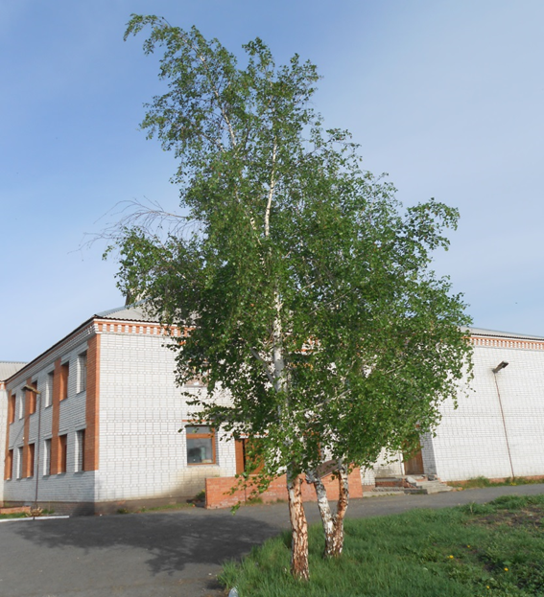
Что значит любить Родину?
Значит, ведать её прошлое, жить её настоящим, болеть и молиться о её будущем. Трепетная любовь к Родине, умение дорожить Отечеством – вот то, без чего человек не может считать себя личностью.

Slide 3
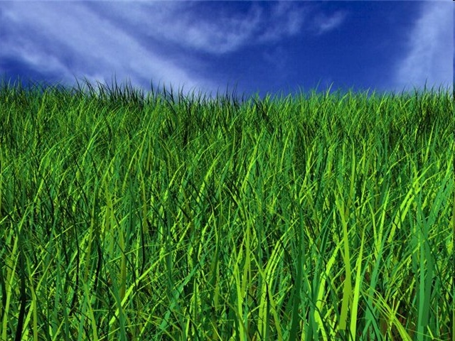
Уважение к своей стране, к ее национальным традициям, истории и богатой культуре является основой любого воспитания.
В школе в 2000году образован музей, где начали накапливать материал о истории села.

Slide 4
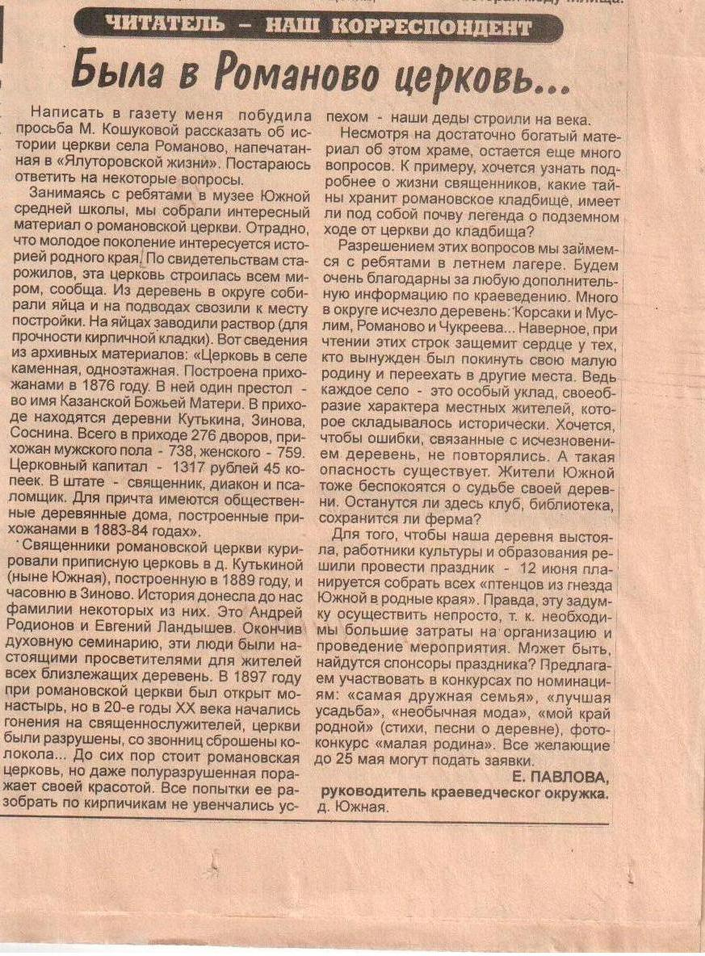
Одна из первых статей , напечатанная в районной газете по материалам музея.

Slide 5
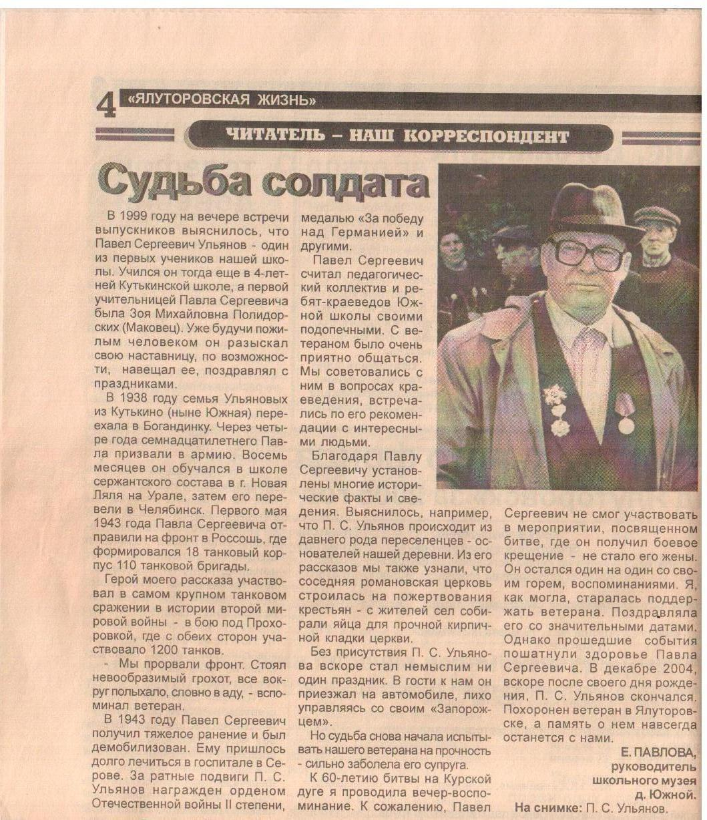
Публикация об одном из первых учеников Южной школы, участнике Курской битвы (под Прохоровкой) о Ульянове П.С.

Slide 6
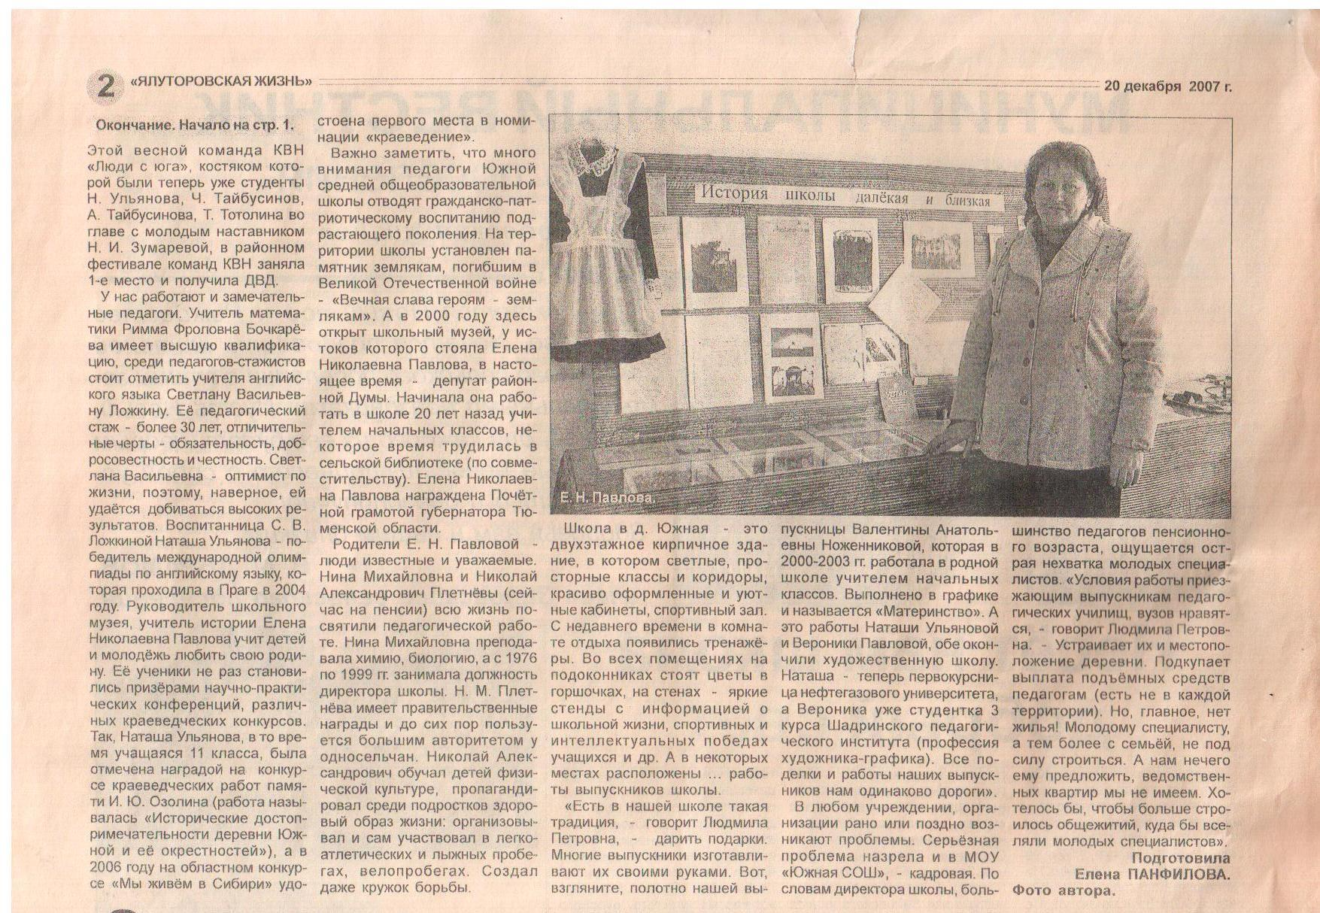
Руководитель музея около стенда «История школы далекая и близкая» в газете Ялуторовская жизнь. 20.12.2007г.

Slide 7
Занятие детей исследованием по краеведению, неизменно ведет к формированию любви к малой Родине, стремлению сохранить традиции предков.
Ребята нашей школы, видя разрушенную Романовскую церковь, ставили перед собой цели:
-привлечь внимание общественности;
-внести памятник архитектуры 19 века в список памятников, охраняемых государством в Тюменской области.

Slide 8
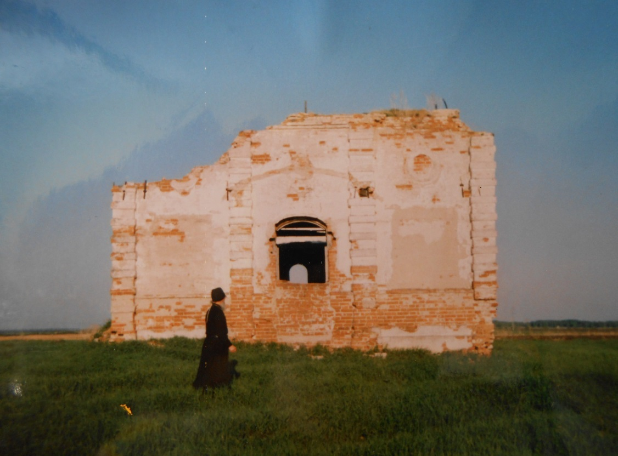
Романовская церковь до восстановления. Такой ее увидел священник о. Георгий (Санников).

Slide 9
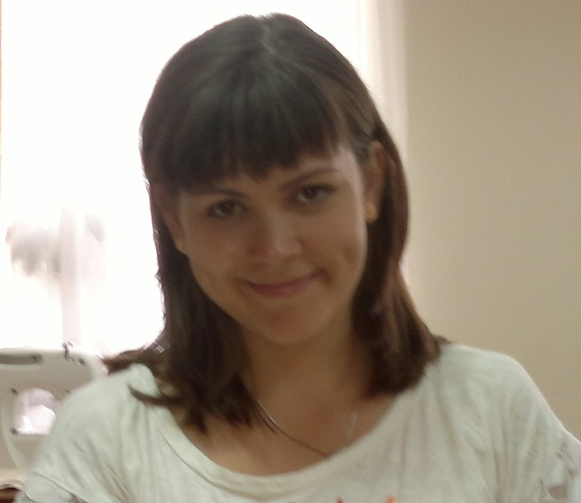
Павлова Вероника
Участница первой районной научно-практической конференции «Эврика» 2004 год. Тема: «История Романовской церкви».
2 место.

Slide 10
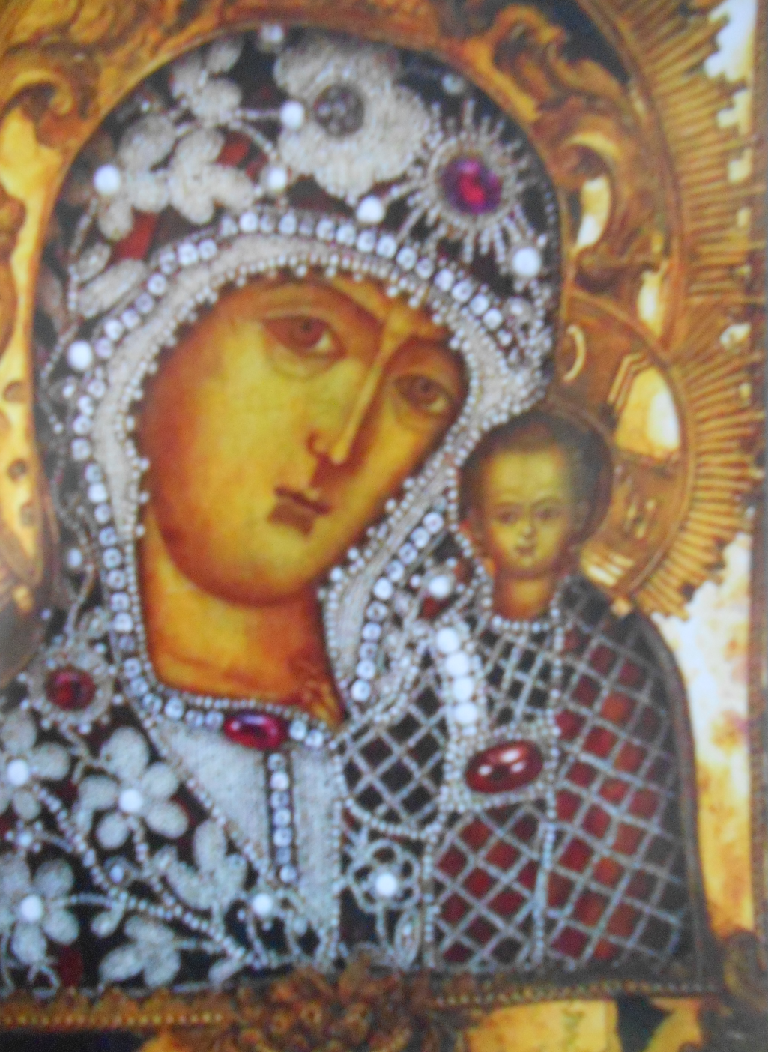
Икона Божией Матери «Казанская».21.07; 4.11.
Для строительства церкви со всей округи свозили на подводах яйца. Их добавляли в раствор для прочности кирпичной кладки. Сведения из архива: «Церковь в селе каменная, одноэтажная, построенная прихожанами в 1876 году. В ней один престол в честь Казанской иконы Божьей Матери. В приходе деревни: Кутькина, Зинова, Соснина. В 1897 году при церкви был открыт монастырь».
Священники Романовской церкви Андрей Родионов и Евгений Ландышев, курировали приписную церковь в деревне Кутькино, часовню в Зиново.

Slide 11
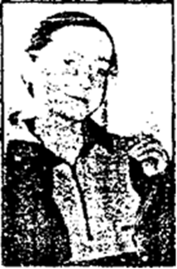
Плотникова Олеся.
Родословное древо конкурс в газете «Семья».
Статья Чудо- озеро в газете «Ялуторовская жизнь»
Выступление 19.05.2004 на Озолинских чтениях с рефератом «История моей семьи в советское время».
Участие в 1 районной научно-практической конференции «Эврика»30. 03.2004. Тема: «Историко-культурная и хозяйственная роль озера Магомет- Куль в жизни людей». 1 место.
Участие с этой же темой на областной конференции «Шаг в будущее».

Slide 12
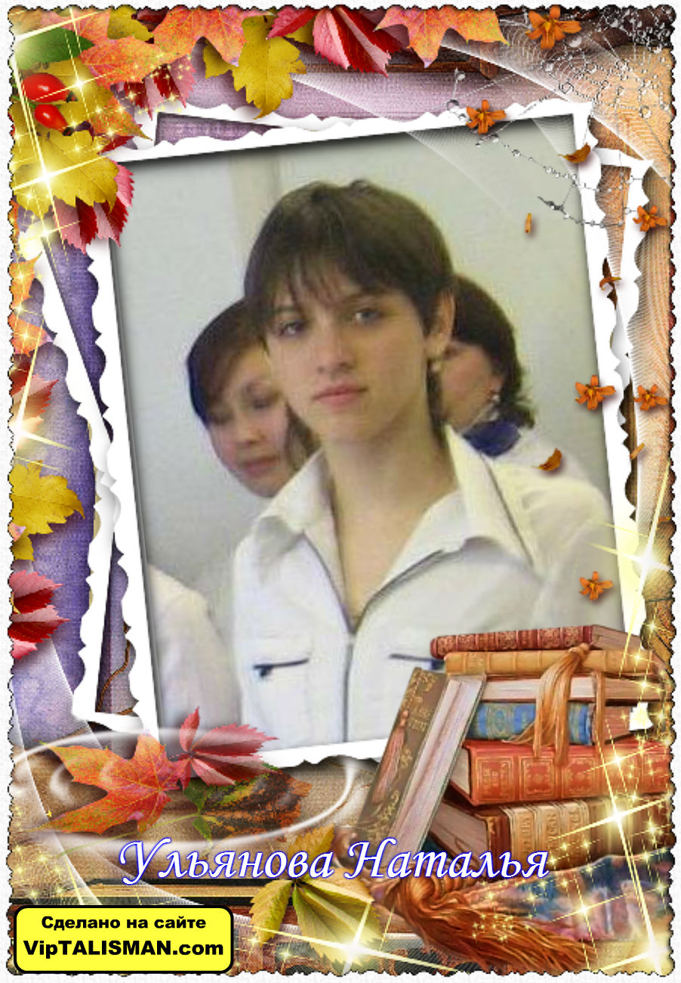
Ульянова Наталья
Родословное древо.
Участие в краеведческом конкурсе памяти И.Ю. Озолина.
Участие в 3 районной научно- практической конференции молодых исследователей «Эврика» 17.11.2005г.тема: «Односельчане- жертвы государственного террора».
Публикация работы в историко-краеведческом альманахе «Явлутур-городок» 2006г.
Участие в 4 районной научно- практической конференции молодых исследователей «Эврика 17.11.2006г. Исторические достопримечательности
деревни Южной и ее окрестностей» 2 место.
Участие в областной историко-краеведческой научной конференции «Мы живем в Сибири» тема: «Исторические достопримечательности деревни Южной и ее окрестностей» 1 место.
Публикация в газете «Ялуторовская жизнь» статьи «С уважением к прошлому» к 85-летию района 27.09.2008г.

Slide 13
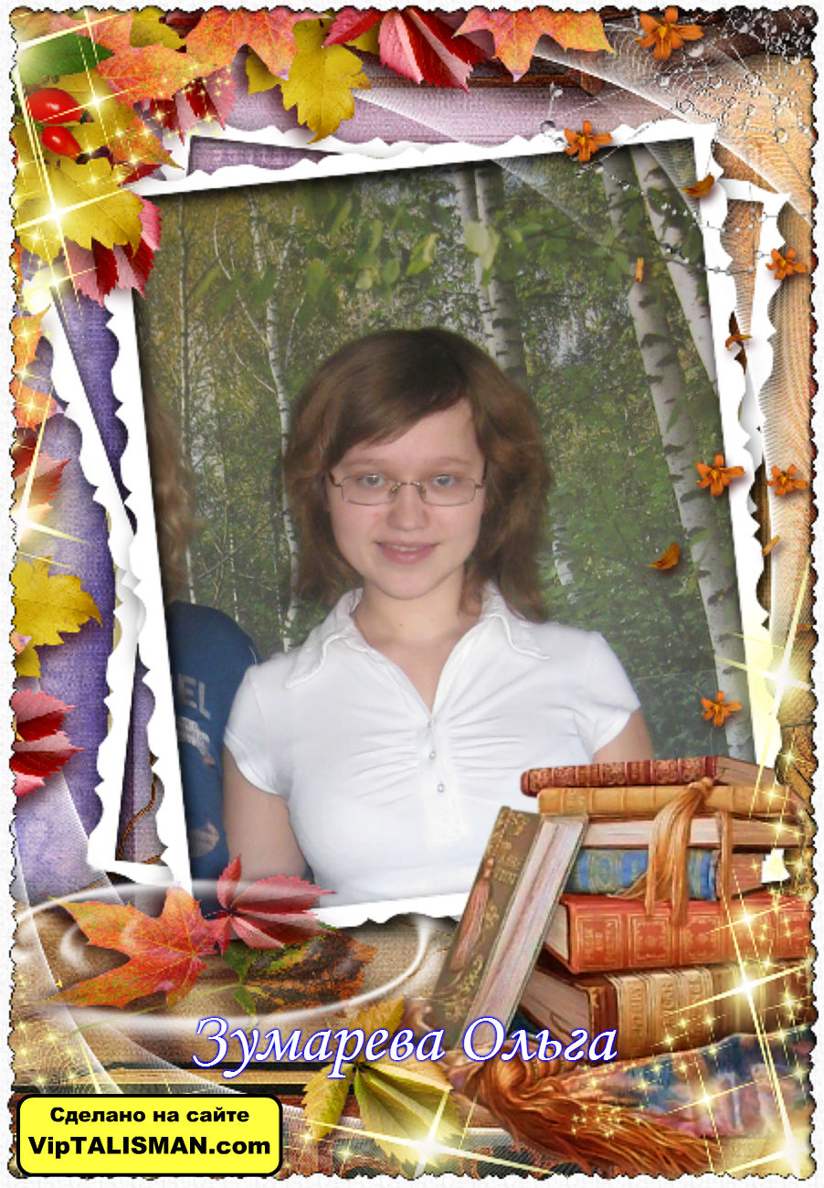
Зумарева Ольга
Участие в областном заочном конкурсе интеллектуально-творческих работ юных краеведов «Мой край» в номинации конкурс фоторабот «В объективе Родина»! 2011г. тема «Возрождение Романовской церкви» .
1 место.

Slide 14
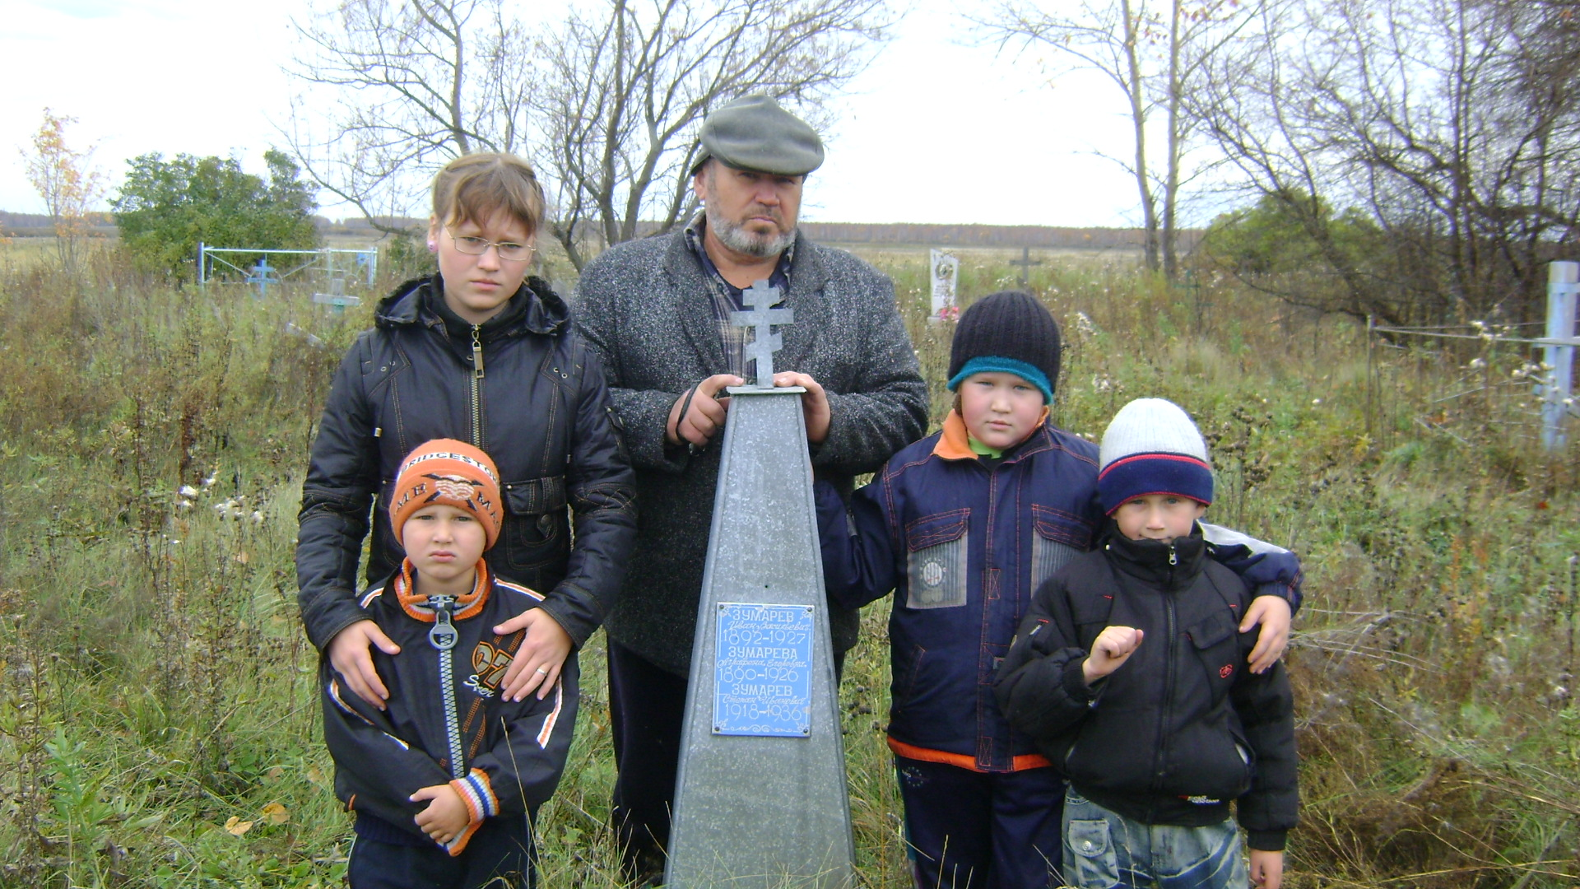
Оля, посещая романовское кладбище, проследила восстановление церкви.

Slide 15
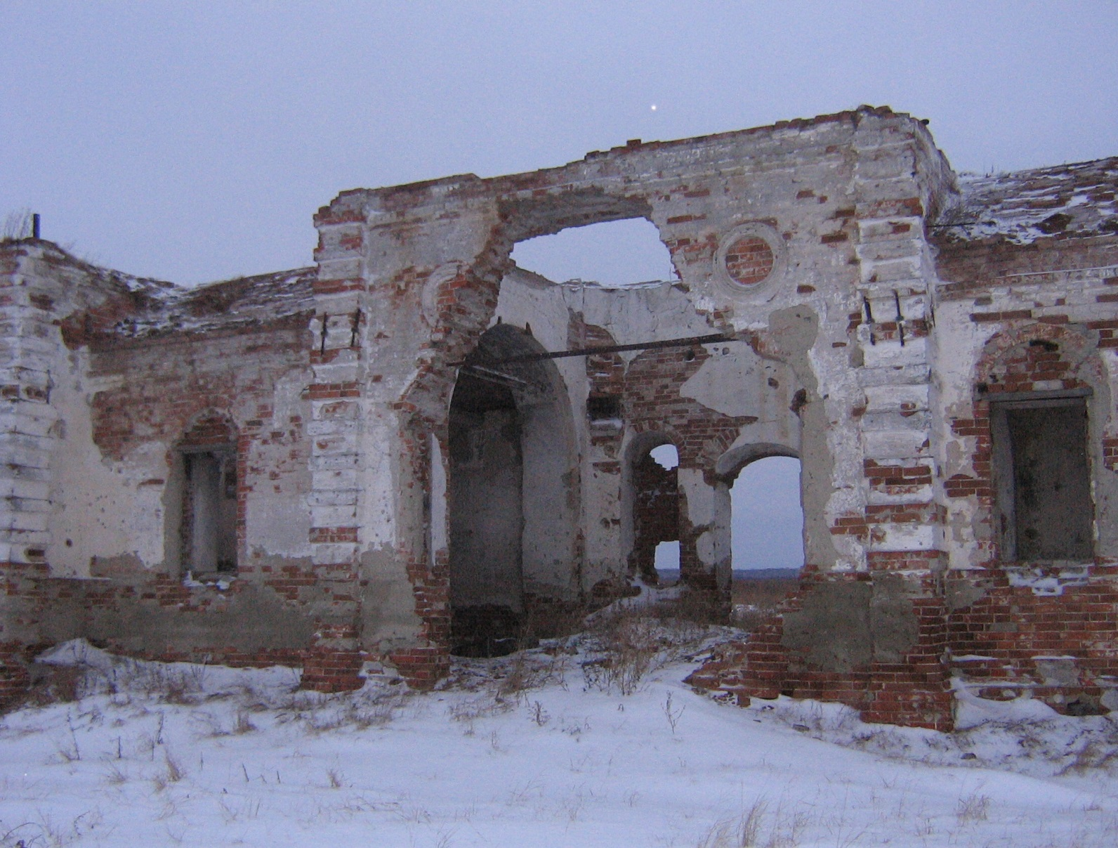
Вид церкви до восстановления.

Slide 16
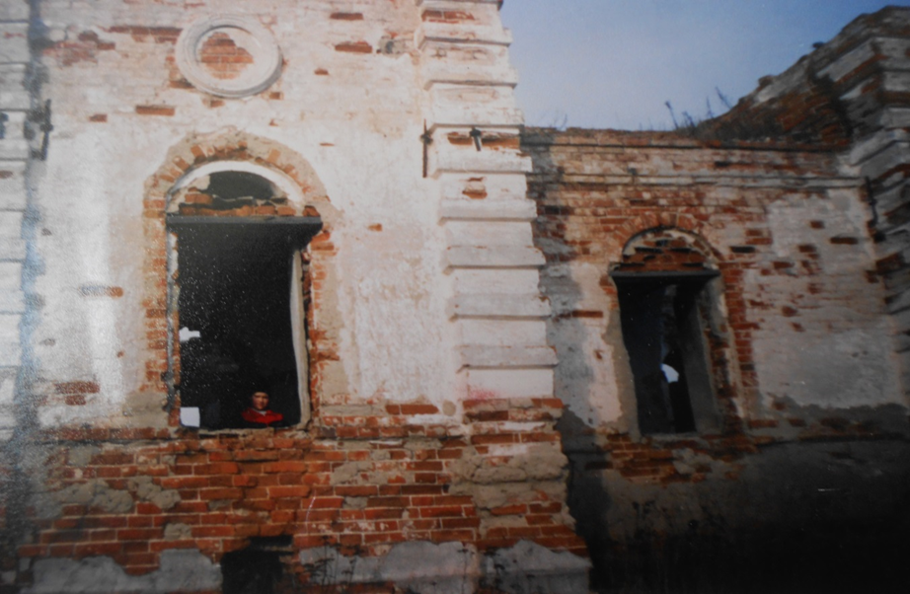

Slide 17
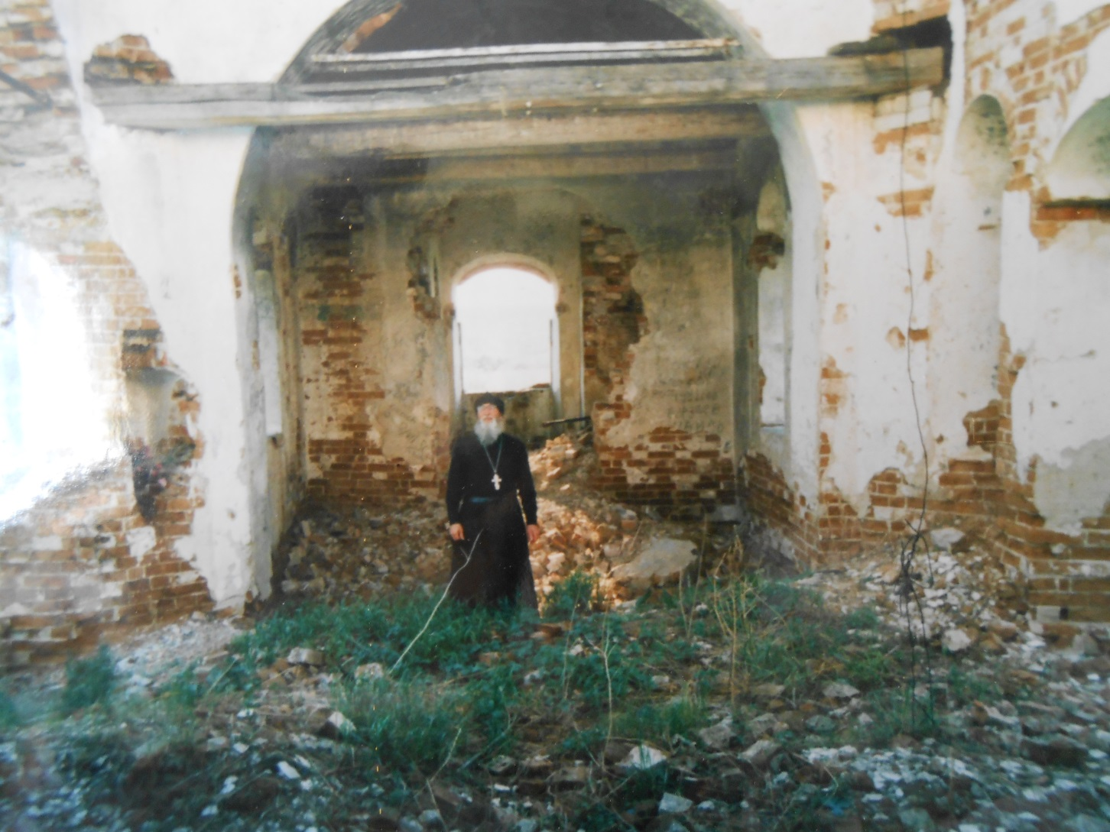

Slide 18
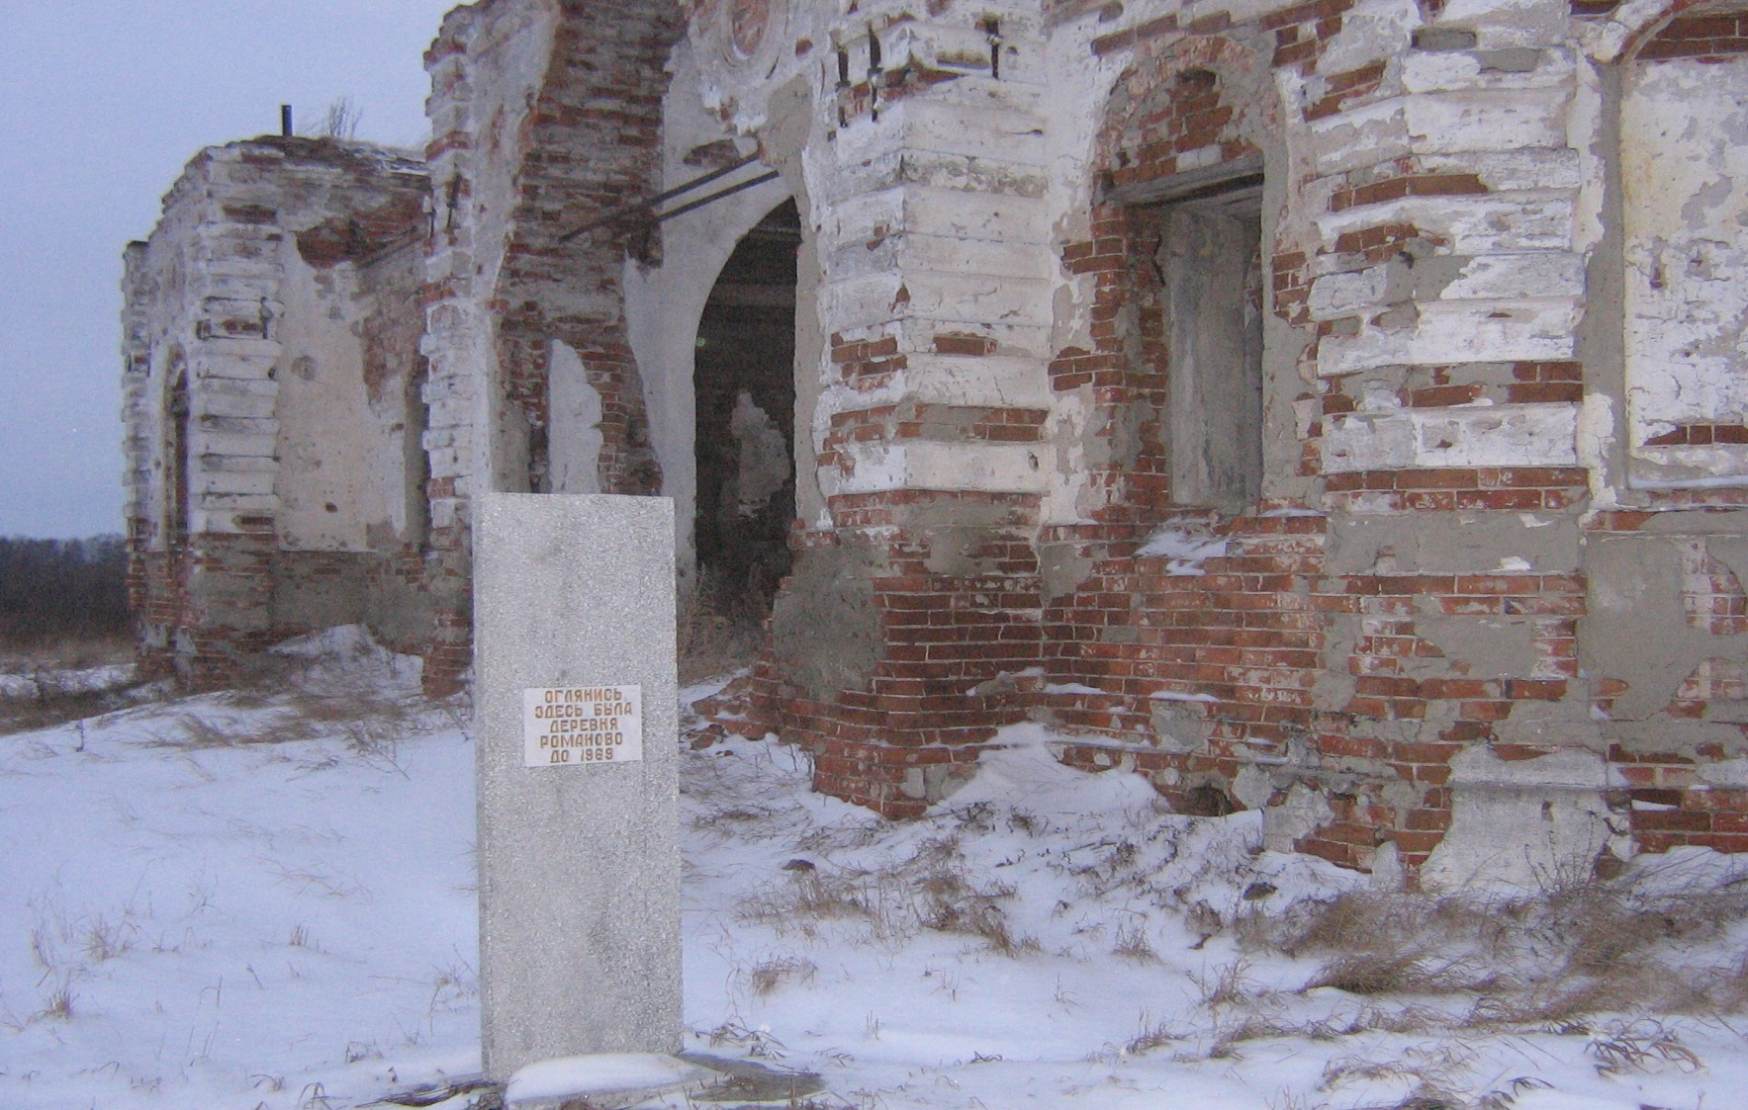
В июле 2006 года рядом с церковью, отделом культуры с участием бывших жителей деревни, поставлен памятник.

Slide 19
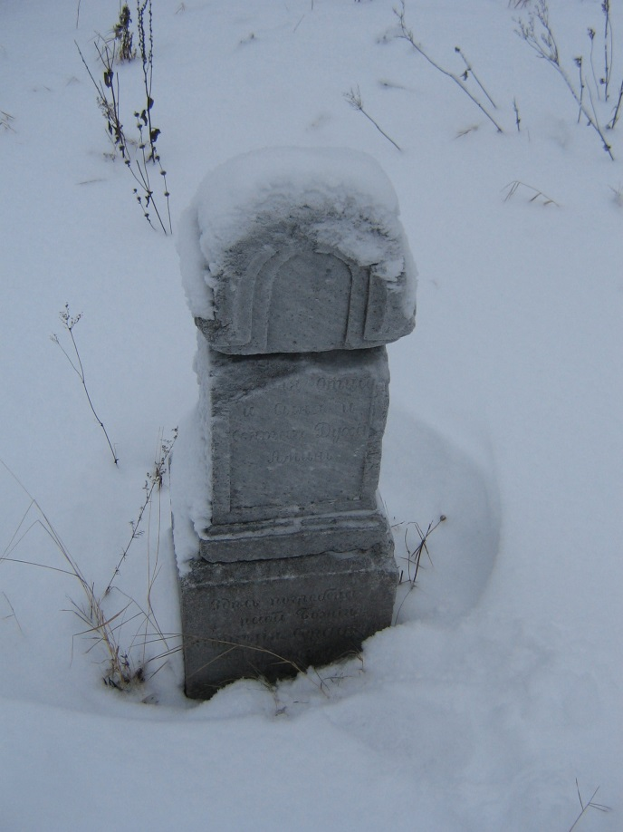
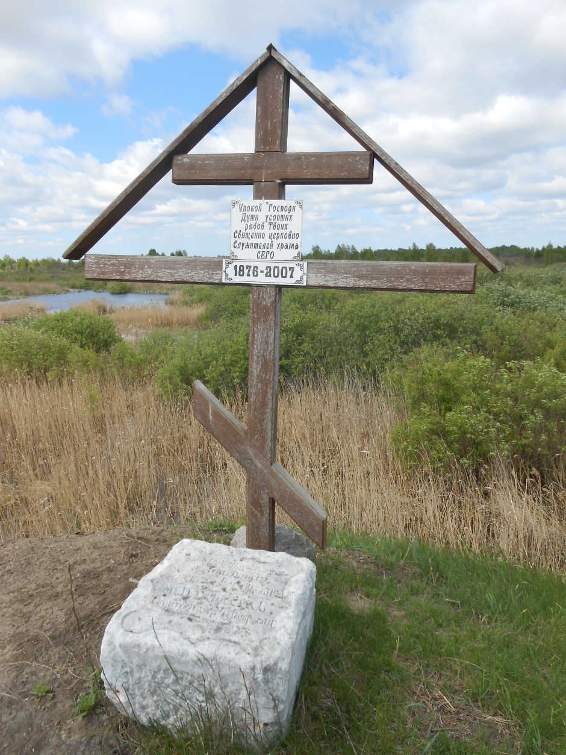
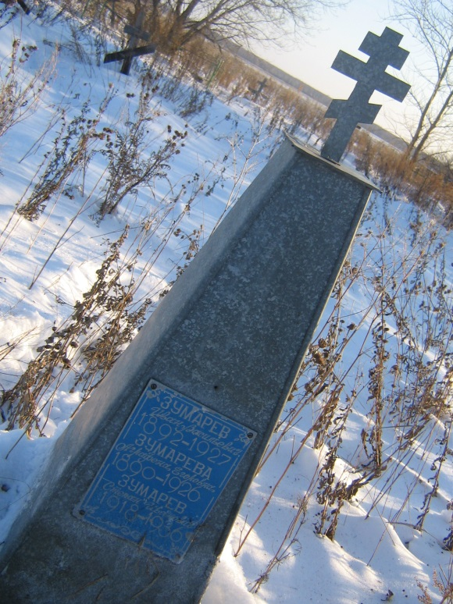
Старинные надгробия у церкви

Slide 20
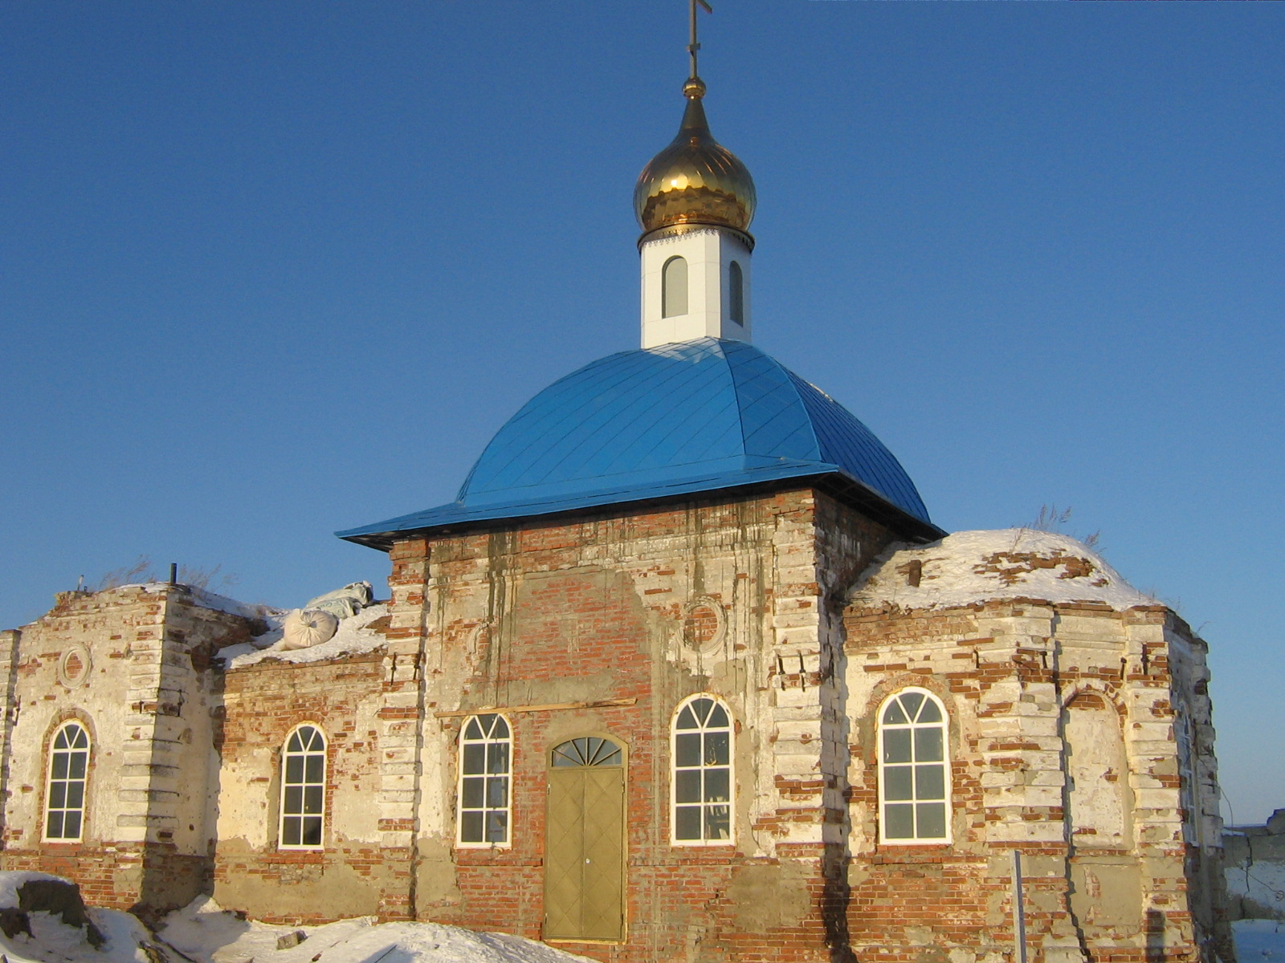
В 2008 году в церкви заложили проломы, вставили окна и двери.

Slide 21
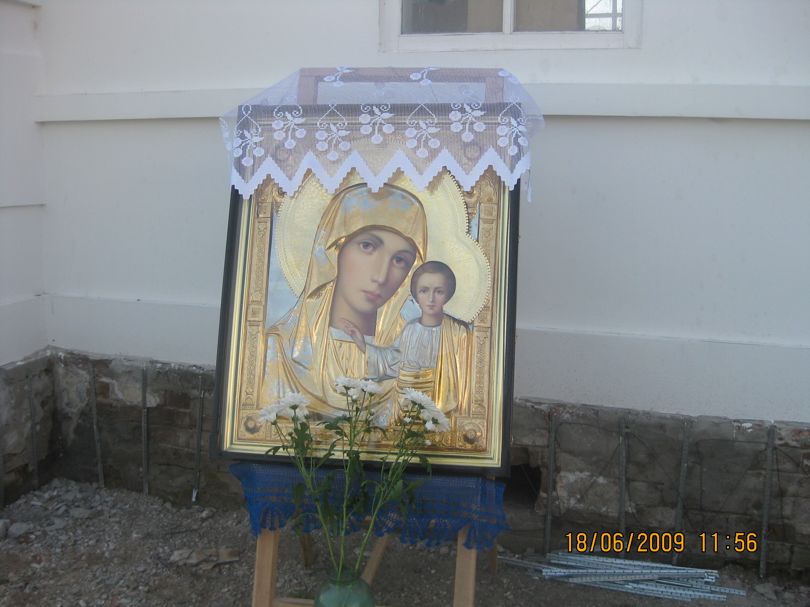
Казанская икона Божьей Матери из Романовской церкви.

Slide 22
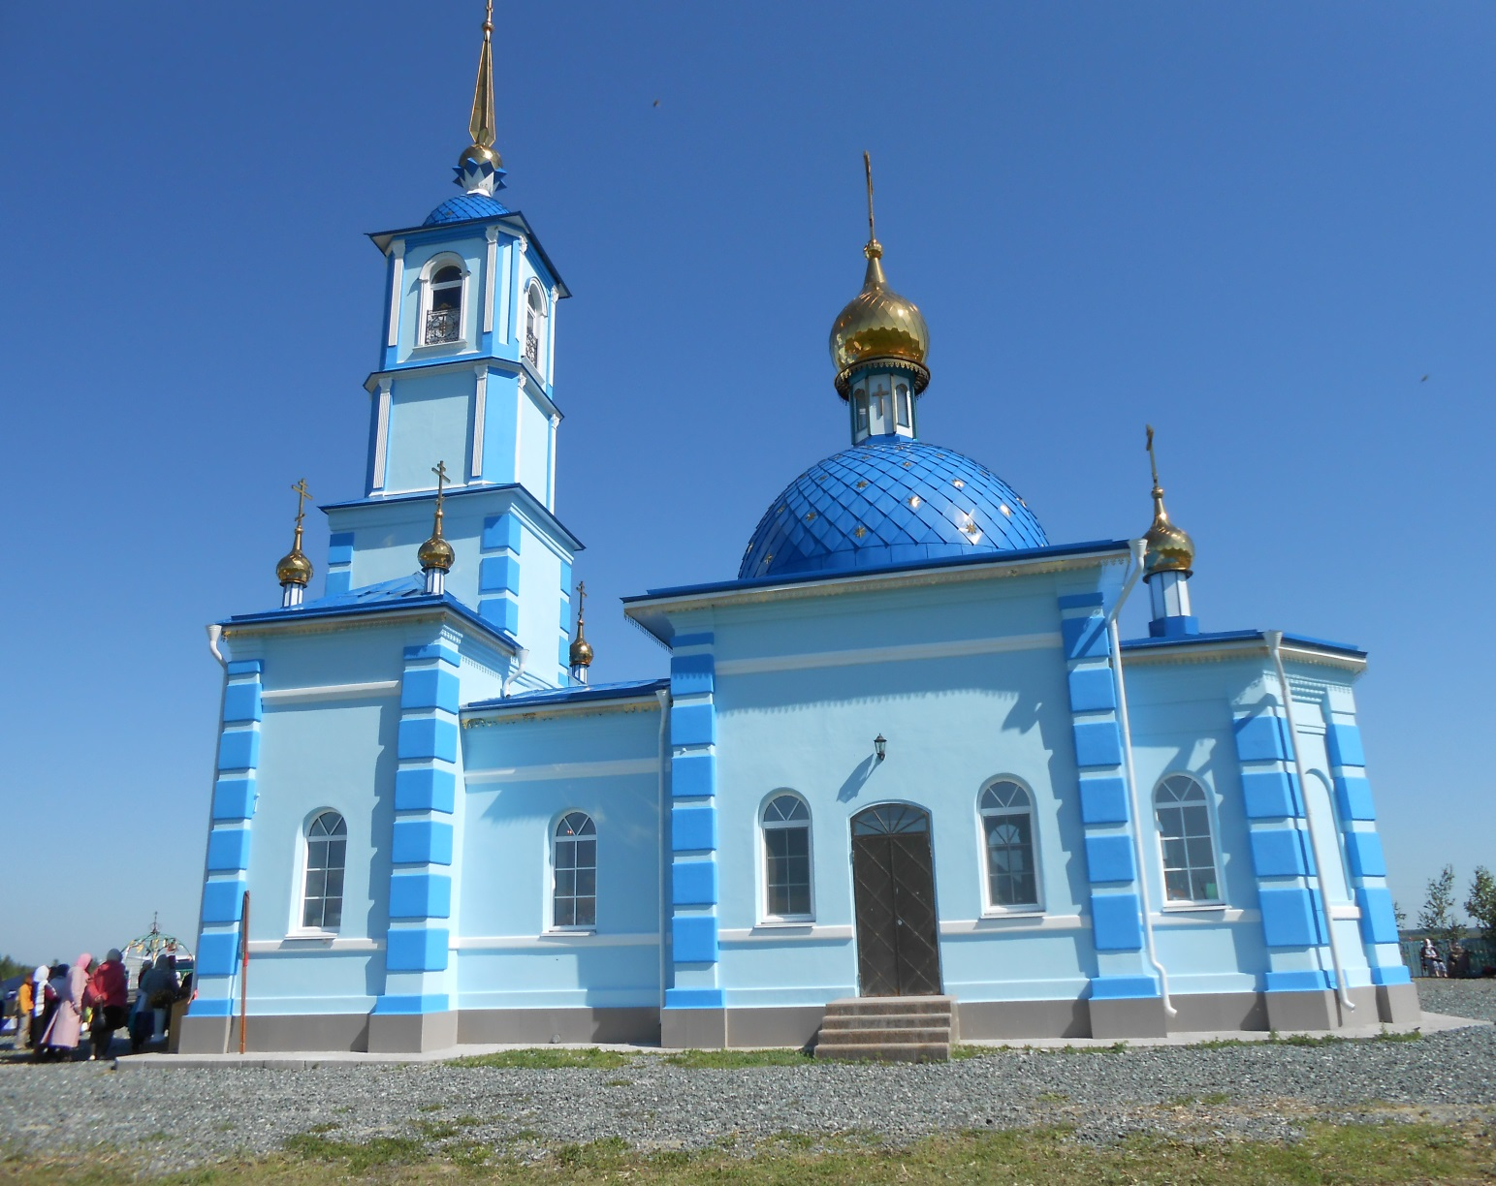
Восстановленная Романовская церковь, освещенная в 2013 году патриархом Димитрием

Slide 23
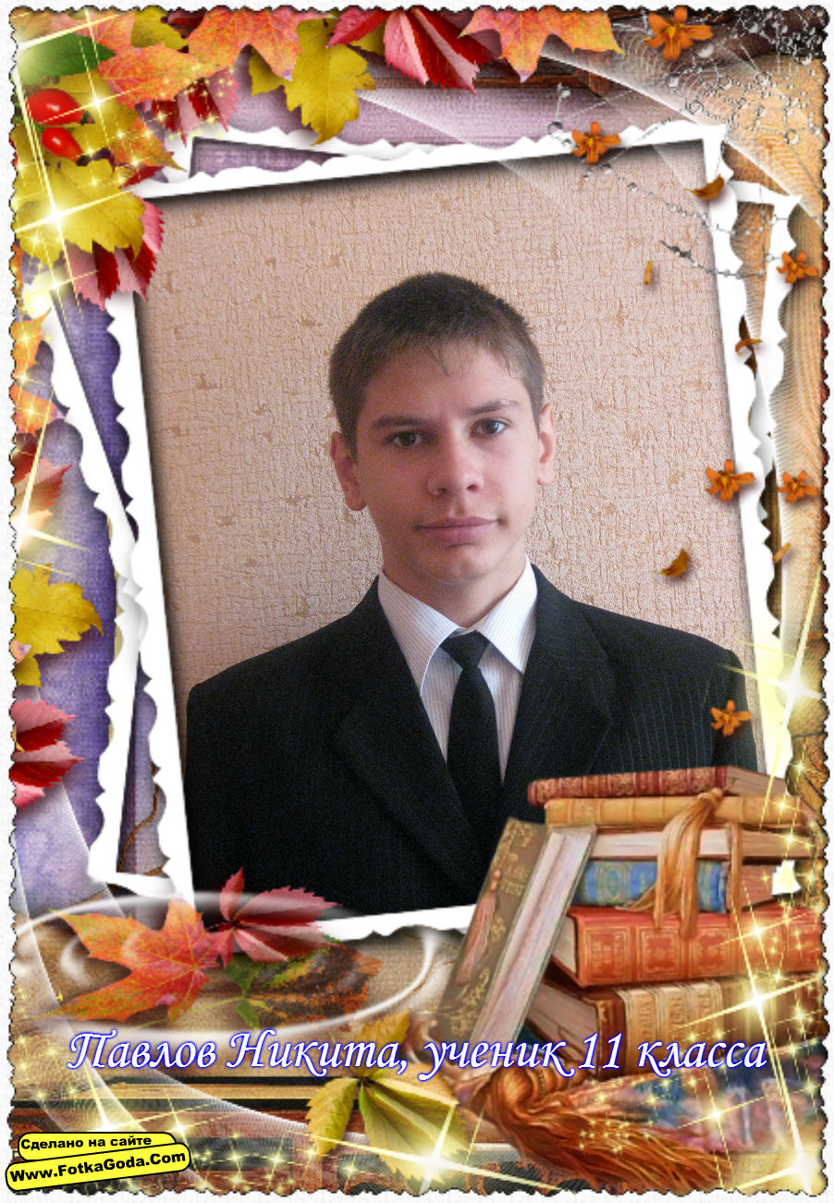
Павлов Никита
Участие в 3 районно-практической конференции молодых исследователей «Первый доклад»-2008 тема: «Колокол или колокольчик»?
Участие в 14 городском конкурсе краеведческих работ памяти И.Ю. Озолина 20.05.2010г. Тема «История Кутькинской школы-церкви».
Участие в районной научно- практической конференции молодых исследователей «Эврика» 21.10.2010г. 3 место.
Участие в областной патриотической акции «Символы региона» в номинации уникальное архитектурное сооружение тема: «Возрождение часовни» май 2012г.

Slide 24
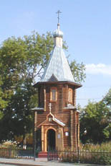
Исследование позволило выяснить историю и дальнейшую судьбу церковно-приходской школы.
Внешний вид Кутькинской церкви походил на Сретенскую часовню г. Ялуторовска.
Архивные сведения: «Церковь в деревне Кутькино, приписанная к Романовской, деревянная, построена прихожанами в 1889 году. В ней один престол во имя святого Великомученика Георгия. В деревне имеется церковно-приходская школа, открыта в 1889 году (с 1902 года школа грамоты)».
В 20-е годы 20 века, колокола сбросили, иконы разрубили. Церковь использовали как «пожарку».

Slide 25
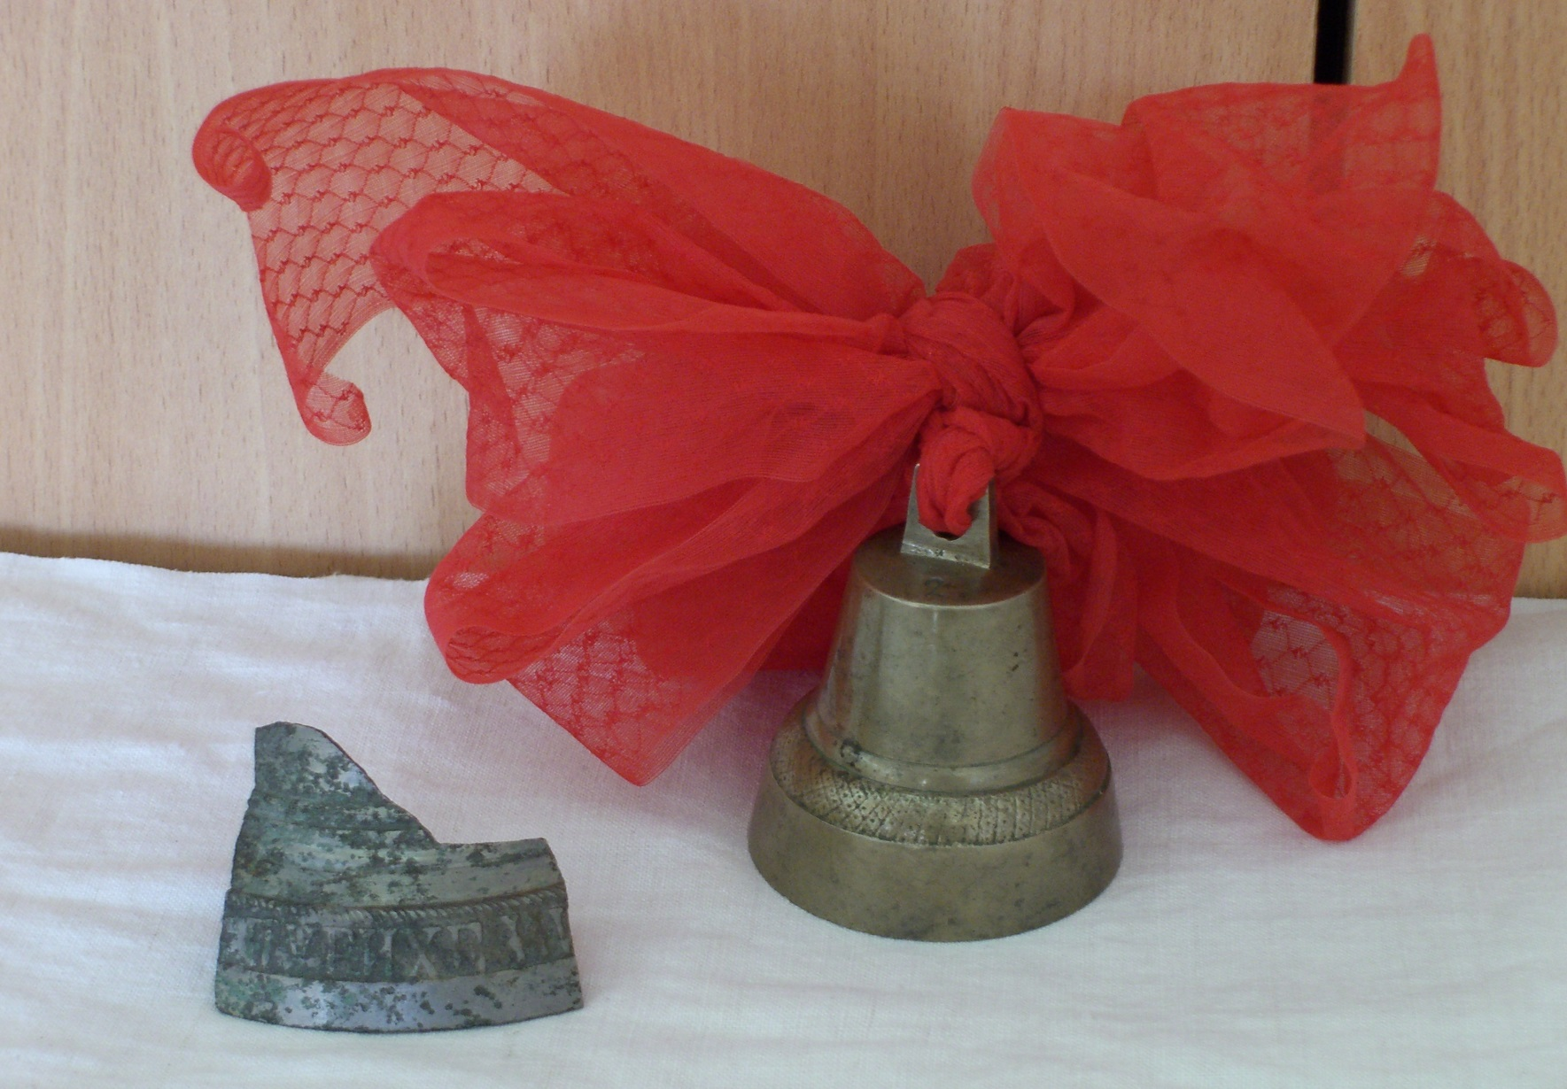
Колокольчик и осколок колокола

Slide 26
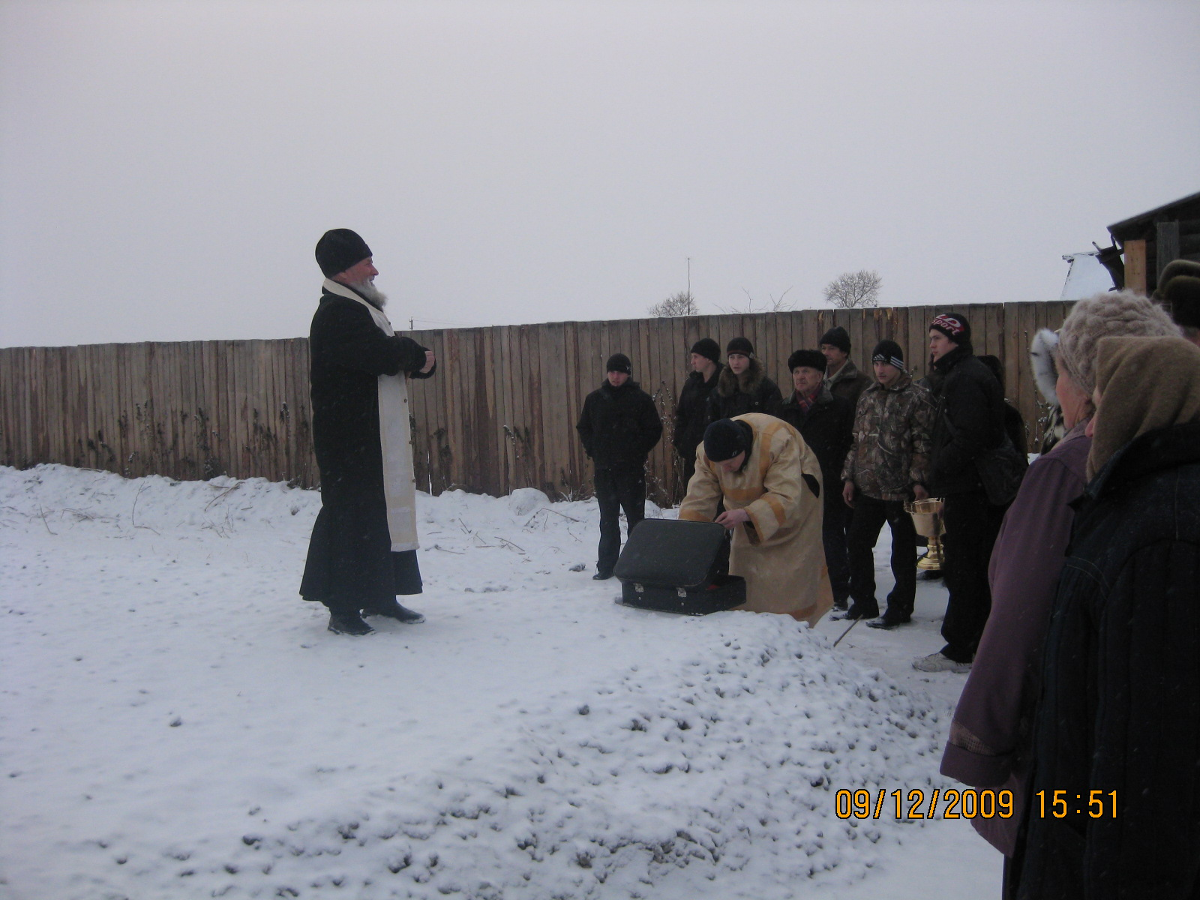
Освещение места под строительство часовни отцом Георгием, настоятелем Успенско- Никольского храма.

Slide 27
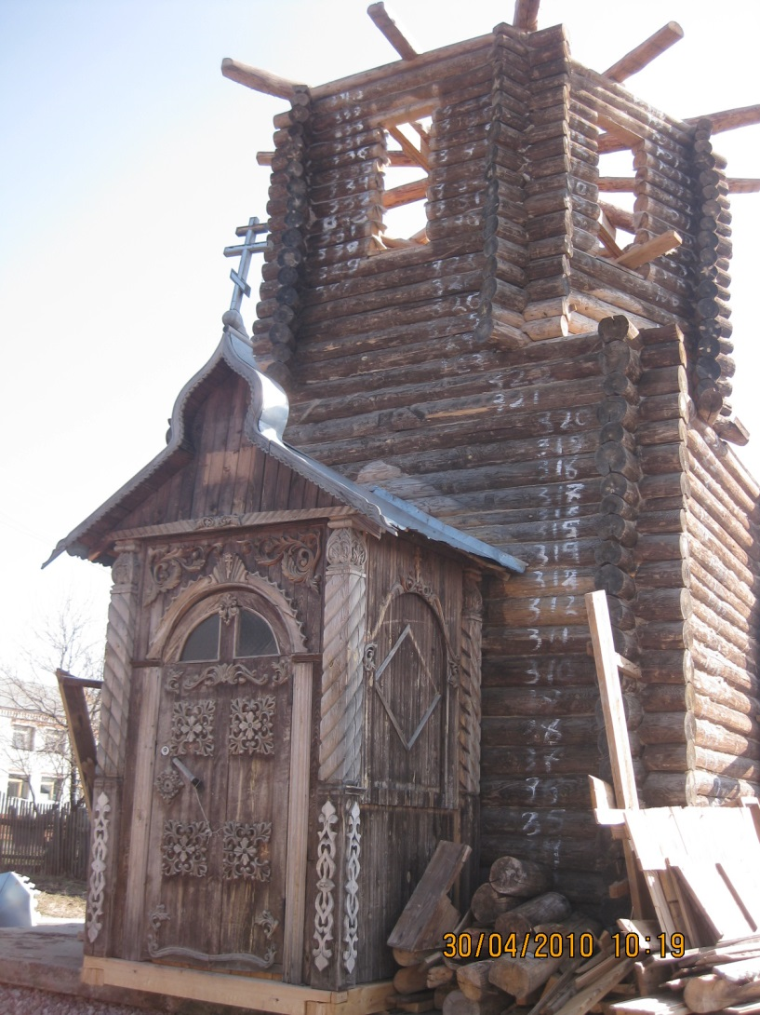
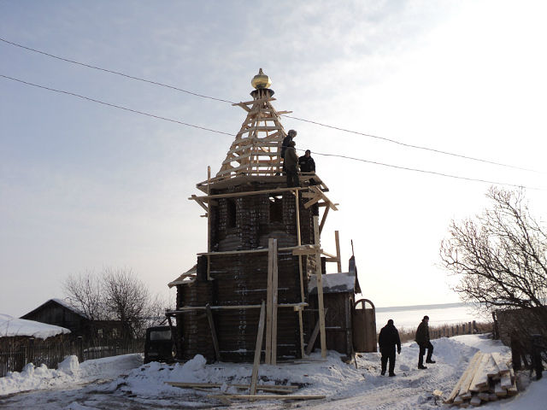
Этапы строительства.

Slide 28
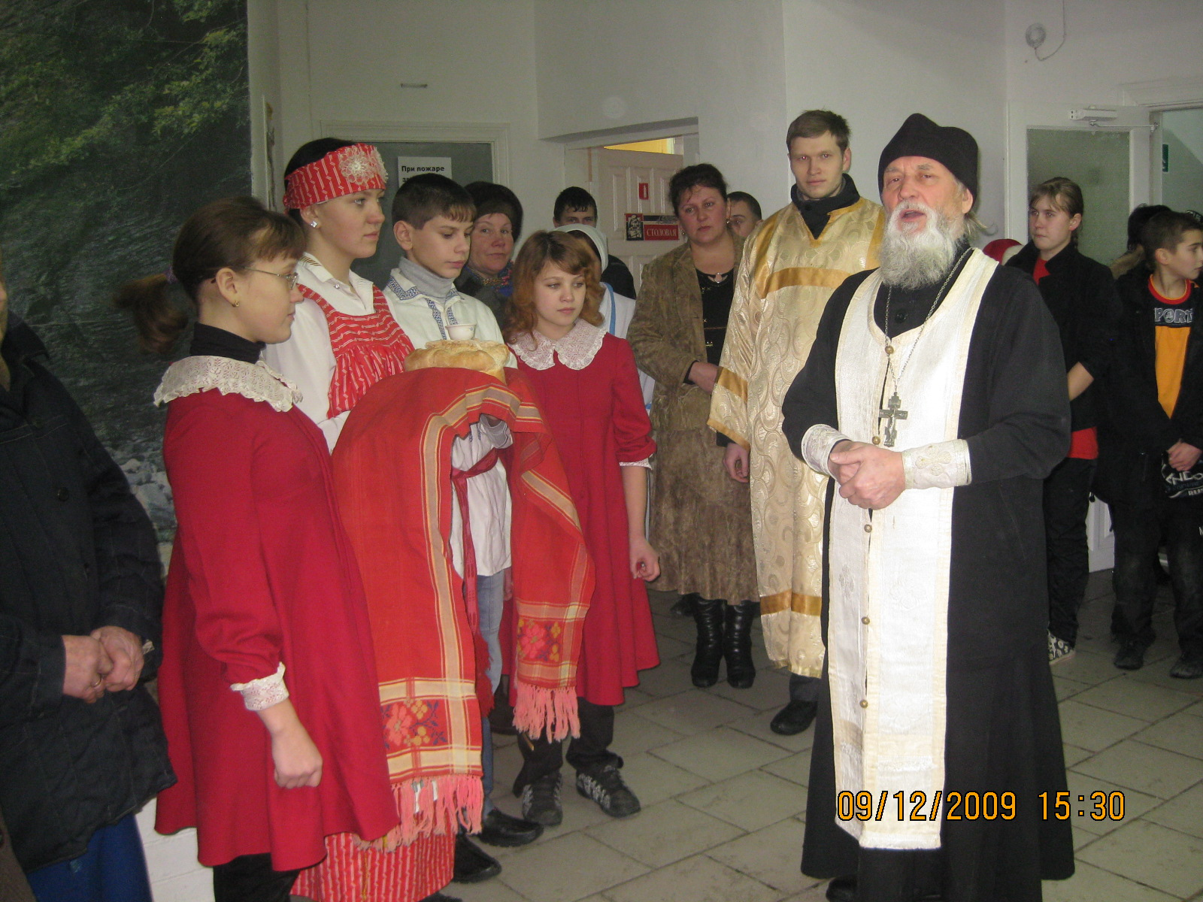
Престольный праздник Егорьев день 9.12.2009г.

Slide 29
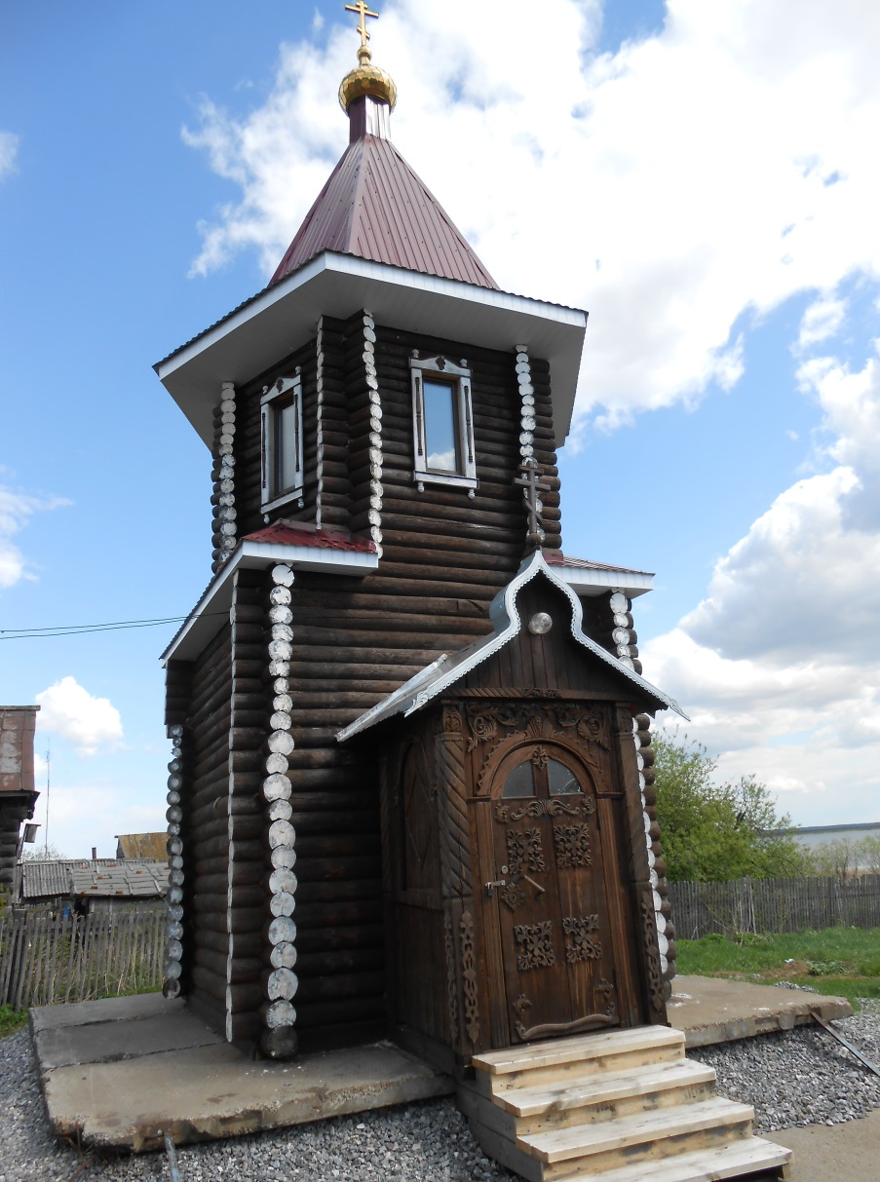
Часовня в д. Южная.
Современный вид часовни, перенесенной со Сретенской площади г. Ялуторовска, в деревню Южная.
В 2014 году в сентябре исполнилось 125 лет со дня основания школы- церкви (1889г).

Slide 30
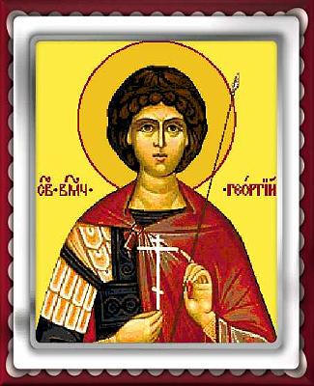
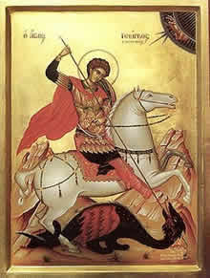
Георгий Победоносец- покровитель земледельцев и воинов. Дни поминовения 6 мая и 9 декабря.

Slide 31
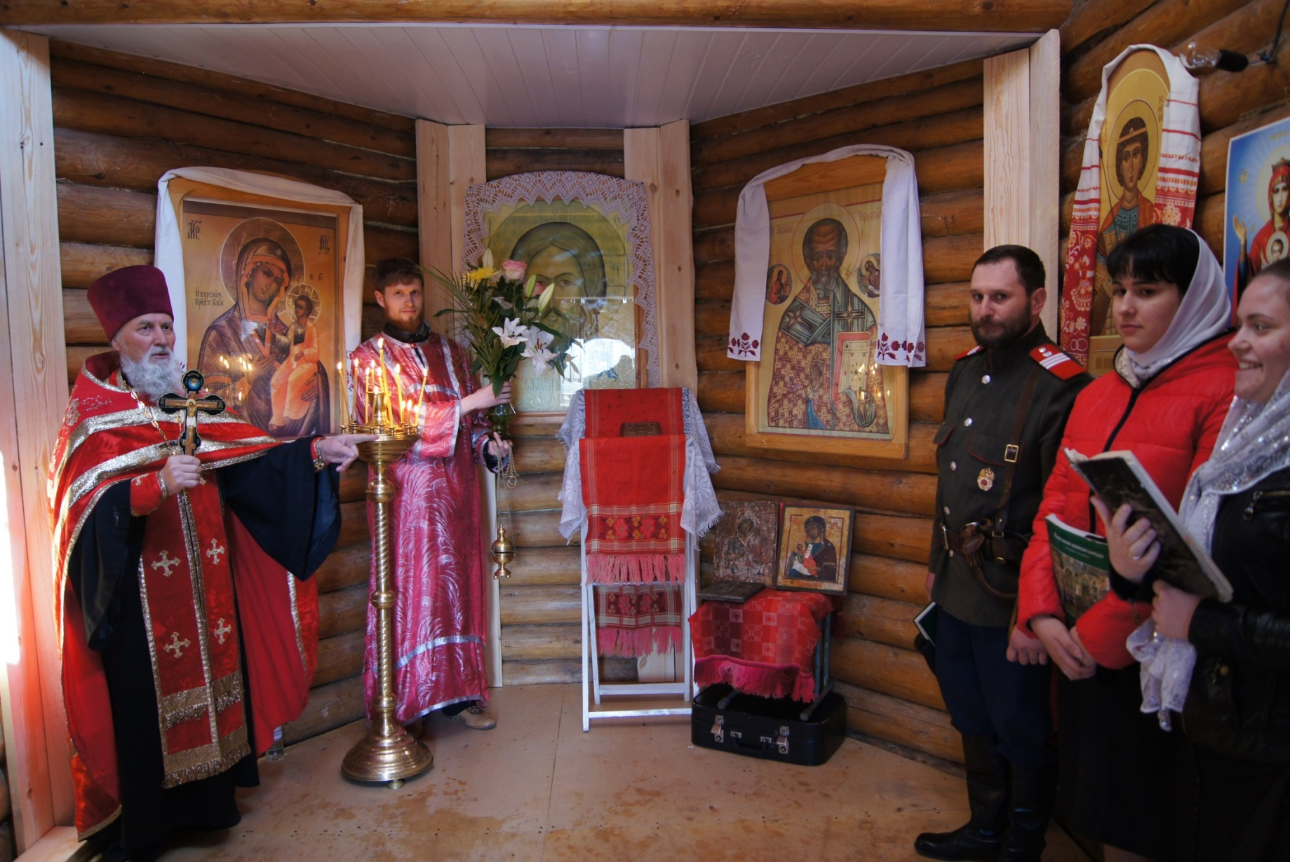
Внутренний вид часовни.

Slide 32
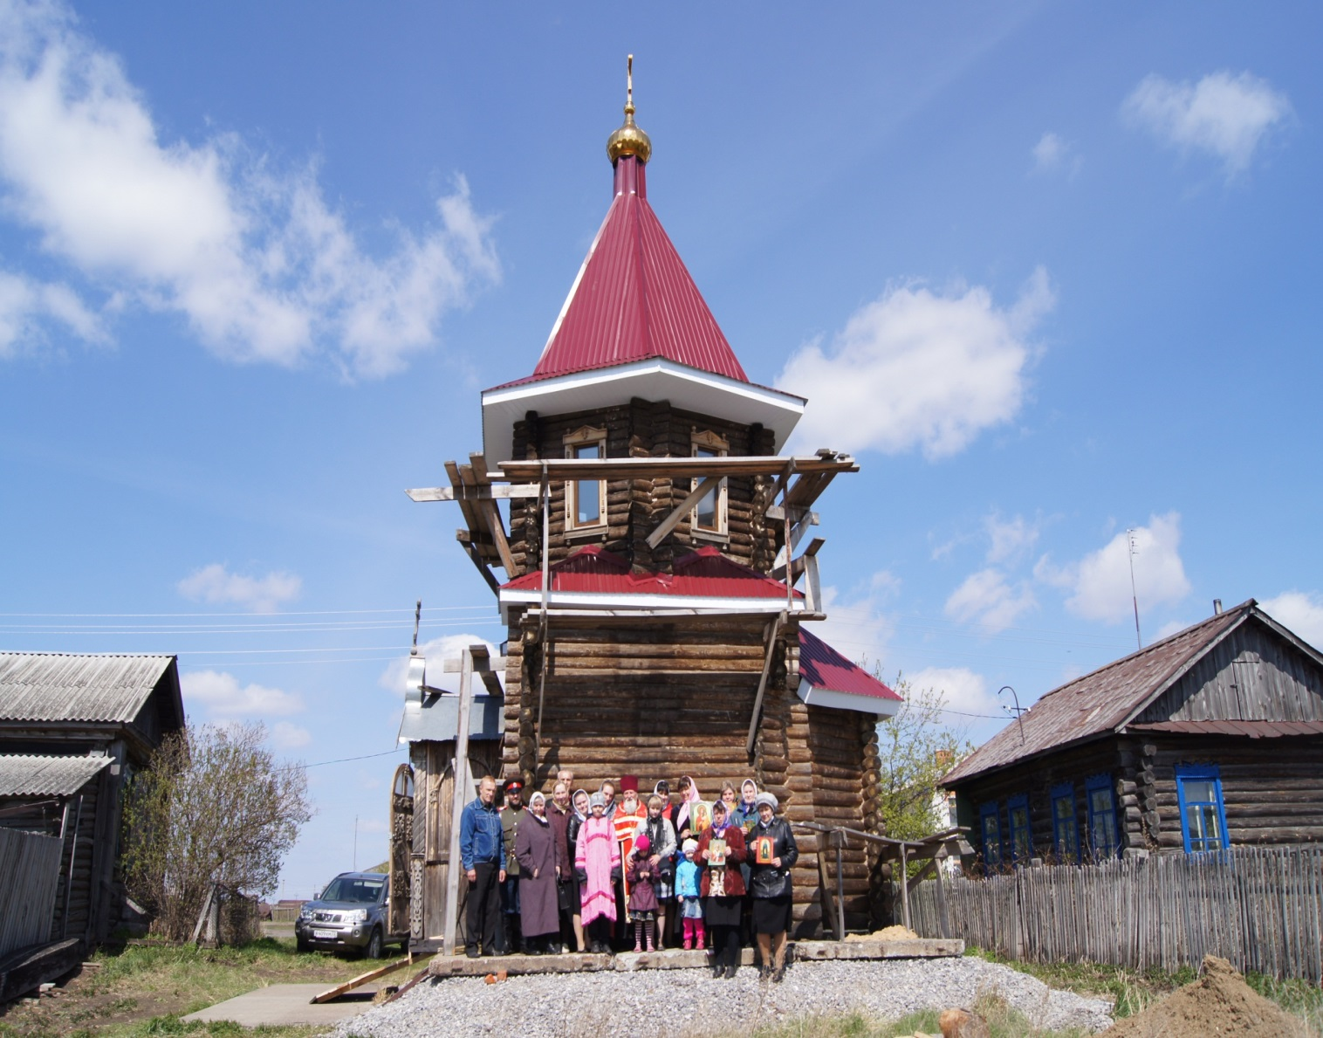
Прихожане у часовни в престольный праздник Егорьев день 6.05. 2012 года.

Slide 33
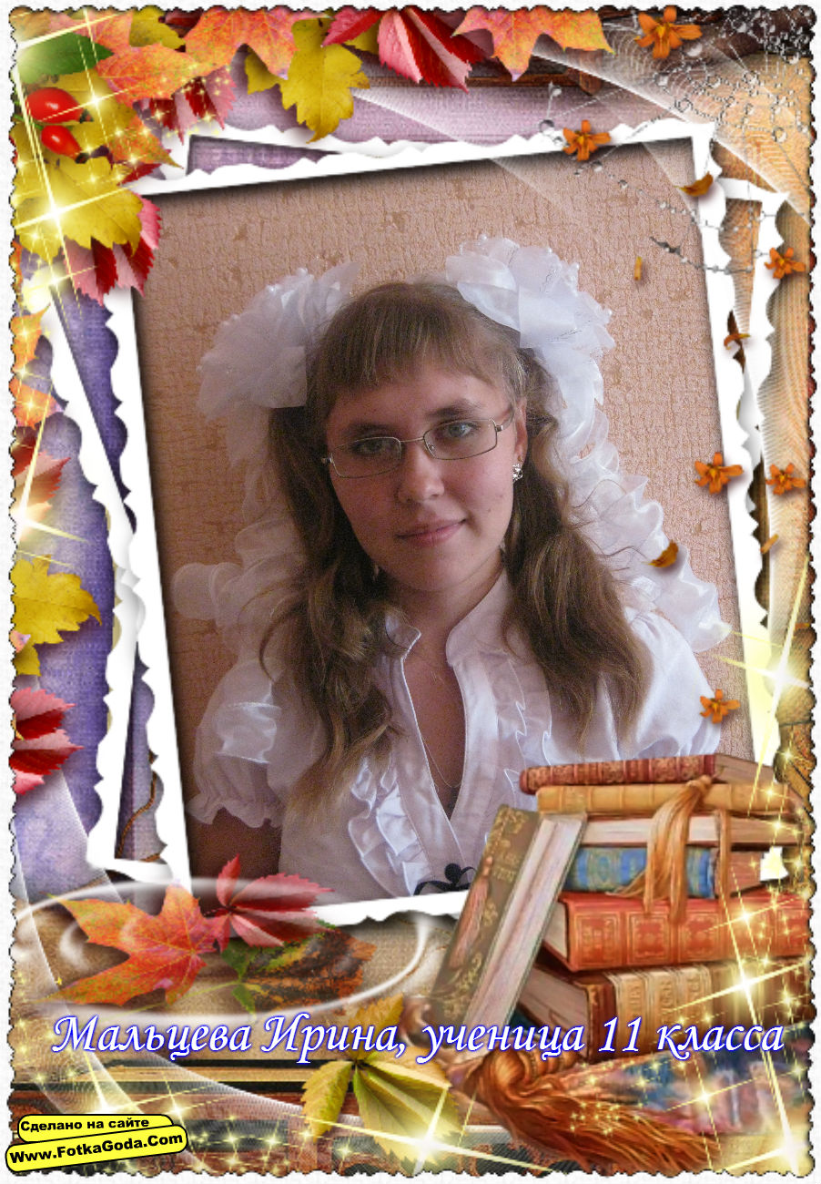
Мальцева Ирина.
Участие в отборочном туре Всероссийского конкурса «Моя музейная страна» в номинации «Дети в музее».
Участие в Региональном конкурсе научных творческих работ, посвященных 200-летнему юбилею Отечественной войны 1812г. «Сыны Отечества» номинация реферат, презентация в апреле 2012г.
Участие в областной передаче радио-7 в октябре 2012 г. «Учитель на хорошей волне»

Slide 34
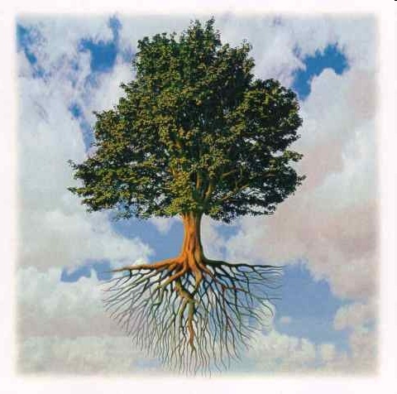
Своё выступление мне хочется закончить словами Василия Пескова:
«Родина подобна огромному дереву, на котором не сосчитать листьев. И все, что мы делаем доброго, прибавляет сил ему. Но всякое дерево имеет корни. Без корней его повалил бы даже несильный ветер. Корни питают дерево, связывают его с землей. Корни – это то, чем мы жили вчера, год назад, сто лет назад, тысячу лет назад. Это наша история. Это наши деды и прадеды».

